Slide 1
HW2-第4題
第一組

Slide 2
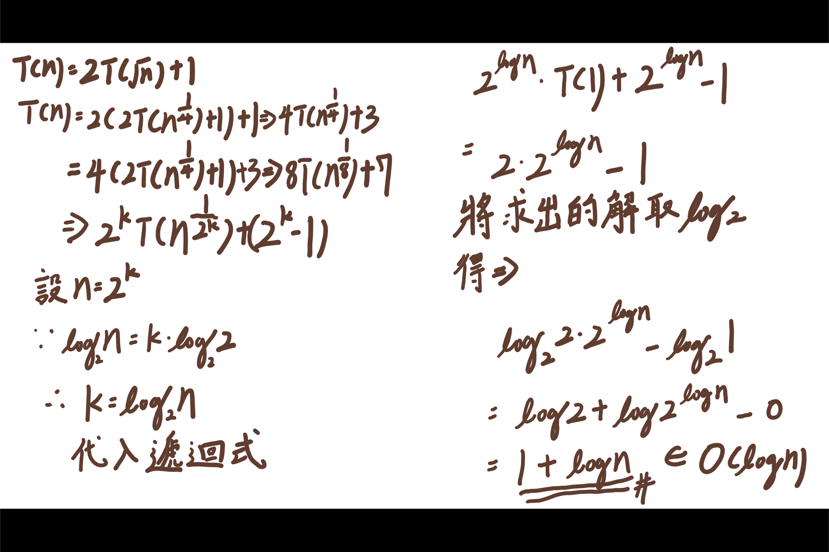

Slide 3
